Slide 1


Firmenpräsentation

Slide 2
Allgemeine Vorstellung
Die Alex Neher AG:
Familienbetrieb
Metall-Zulieferbetrieb (Lohnfertiger) im Bereich Blechteile.
Beliefert diverse Branchen (Automobil-, Textil- und Maschinenindustrie).
Unsere Produktion besteht aus zwei unterschiedlichen Bereichen, die auch geografisch von einander getrennt sind. (Stanzerei und Blechbearbeitung)

Slide 3
Firmengeschichte
Kauf der bestehenden Metallwarenfabrik durch Alex Neher
1955 Eintritt und Übernahme der Geschäftsleitung durch Konrad Neher
Inbetriebnahme des ersten Laser-Bearbeitungs-Centers
Eintritt und Übernahme der Firma durch Eduard Schiess
2008 Eintritt von Samuel Schiess

Slide 4
Organigramm der Firma
Geschäftsleitung
(2 MA)
Spedition
Administration
(1 MA)
(7 MA)
Reinigung
(2 MA Teilzeit)
Werkzeugbau
Stanzerei
Nachbearbeitung
Schlosserei
(6 MA)
(11 MA)
(2 MA)
(10 MA)
Werk 1
Werk 2

Slide 5
Mission und Vision
Die Alex Neher AG soll weiterhin als eigenständiges Familienunternehmen zu den führenden Anbietern von Blech-Zulieferteilen im Raum Ostschweiz gehören.
Mit dem Know-How in unseren Kernkompetenzen Stanz-, Stanzbiege- und Tiefziehwerkzeuge bzw. Laserschneidbearbeitung und Schweissarbeiten sollen auch in Zukunft individuelle Kundenprobleme zu marktgerechten Preisen und in optimaler Qualität gelöst werden.
Wir werden weiterhin mit den Bereichen Stanzerei, Werkzeugbau und Schlosserei erfolgreich am Markt positioniert sein.

Slide 6
Leitbild
will für die Kunden Gesamtanbieter sein
beschäftigt qualifizierte Mitarbeitende. Die berufsbezogene Ausbildung wird besonders gefördert. Für leitende Positionen werden fest angestellte Mitarbeitende bevorzugt.
bildet permanent Lernende mit Schwergewicht Metallbearbeitung aus, welche das Know-how für unsere Zukunft sichern.
will sich am Markt fair verhalten. Unsere Kunden sind unsere Partner.

Slide 7
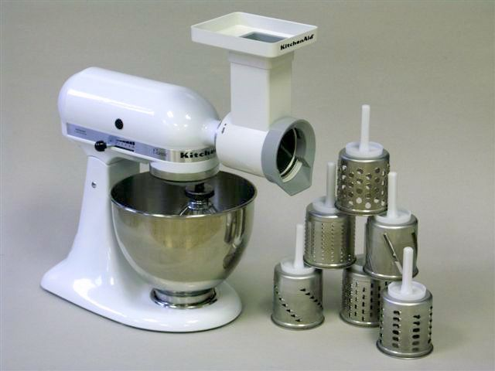
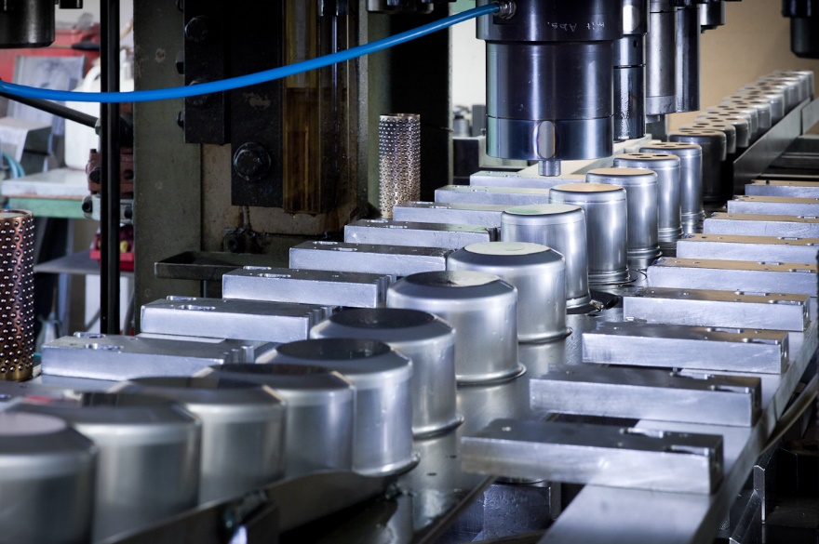
Produkte
Stanzerei-Produkte:
Tiefziehteile

Slide 8
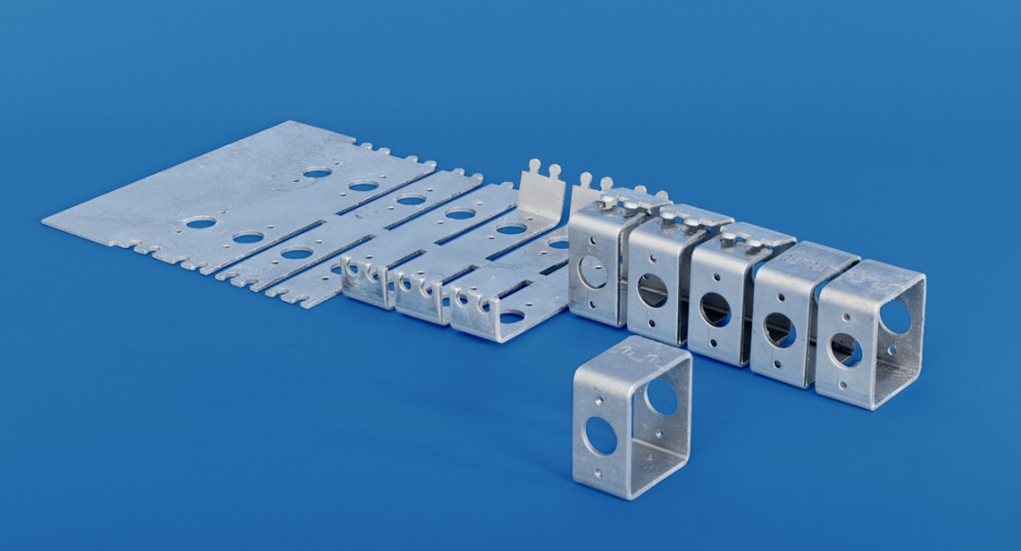
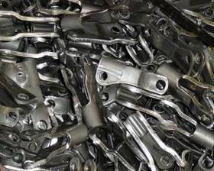
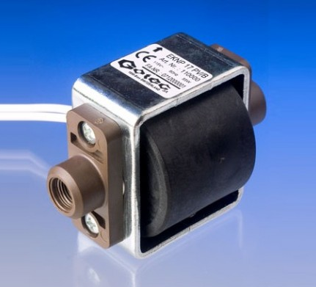
Produkte
Stanzerei-Produkte:
Stanzteile

Slide 9
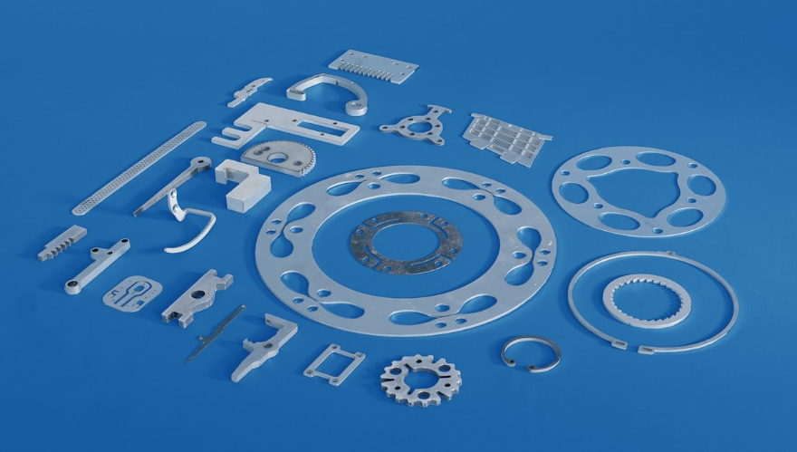
Produkte
Blechbearbeitungs-Produkte:
Laserteile

Slide 10
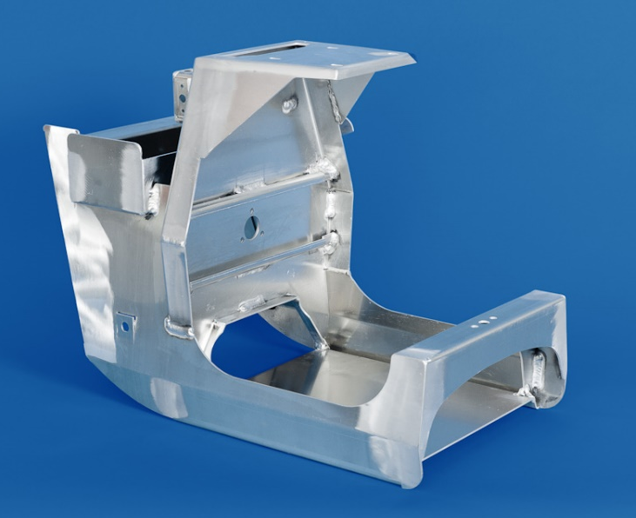
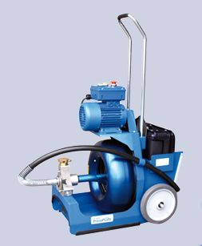
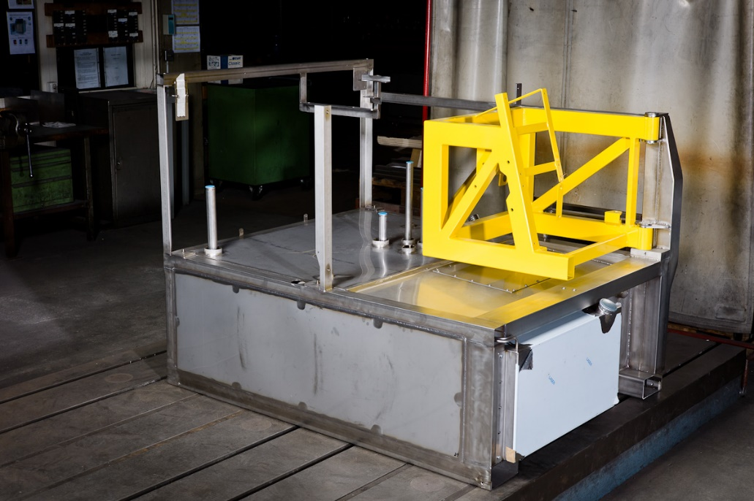
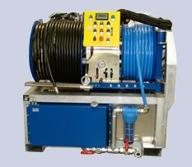
Produkte
Blechbearbeitungs-Produkte:
Schweisskonstruktionen

Slide 11
Kontakte
Geschäftsführung | Schiess Samuel und Edi
Verkauf | Krusko Moamer
AVOR / Innendienst / Konstruktion | Sennhauser Gabriel Tormen Omar
Logistik | Besinci Erkan
Qualitätsverantwortlicher | Streule Andreas

Slide 12
Maschinenliste
Laserschneidanlage TC L 4050 | Trumpf | 5.0 kW, Bleche bis 2'000 x 4'000 x 25 mm (Stahl); 16 mm (Cr-Stahl); 12 mm (Alu)
Laser-Stanzanlage CB25 | Behrens | 3.0 kW, Bleche bis 1'500 x 3'000 x 12 mm (Stahl); 6 mm (Cr-Stahl)
Hydraulische Abkantpresse | Trumpf Safan | 170 t, 3'000 mm Abkantlänge 225 t, 3'100 mm Abkantlänge
Stanzpressen | Beutler Colombo Leinhaas | Exzenterpressen: 40 t ÷ 130 t Doppelständer-Kurbelpresse: bis 315 t Differenzwegpressen: bis 250 t
Umformpresse | Lagan | Tiefziehpresse hydraulisch: bis 150 t
Bearbeitungszentrum | Deckel | DMU 80-T

Slide 13
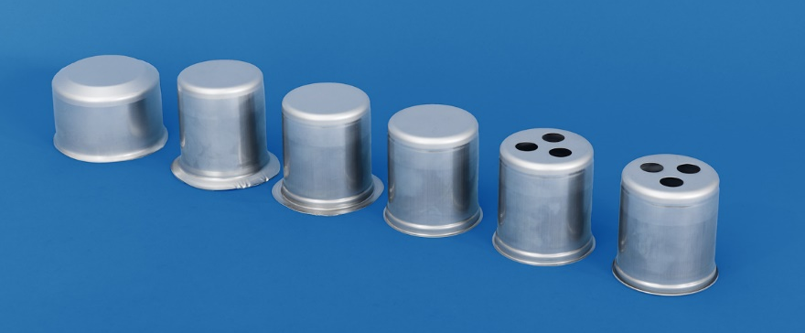
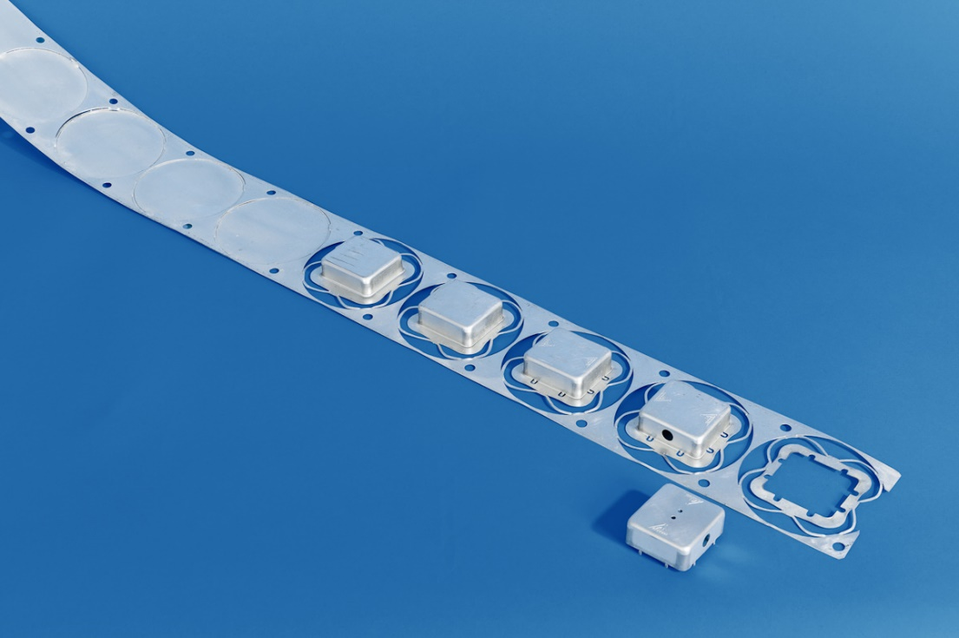
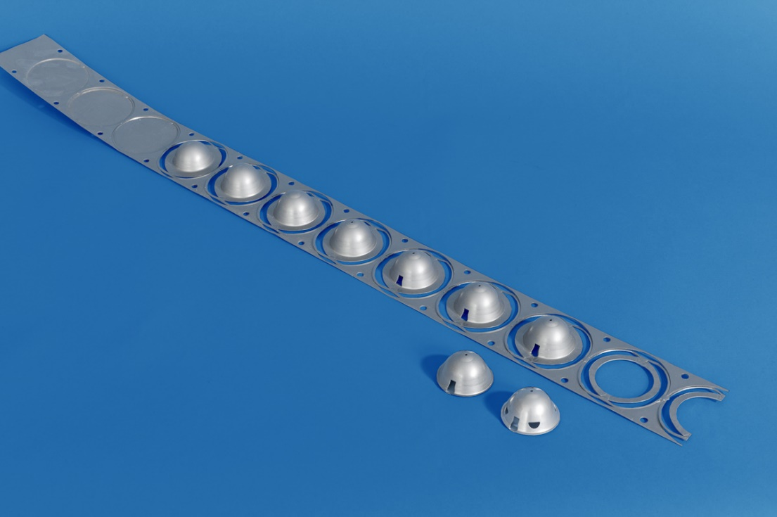
Produkte
Stanzerei-Produkte:
Tiefziehteile

Slide 14
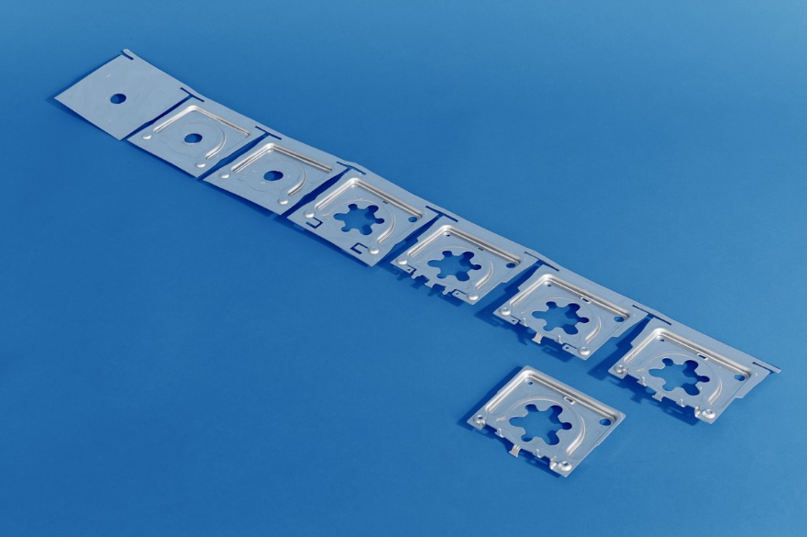
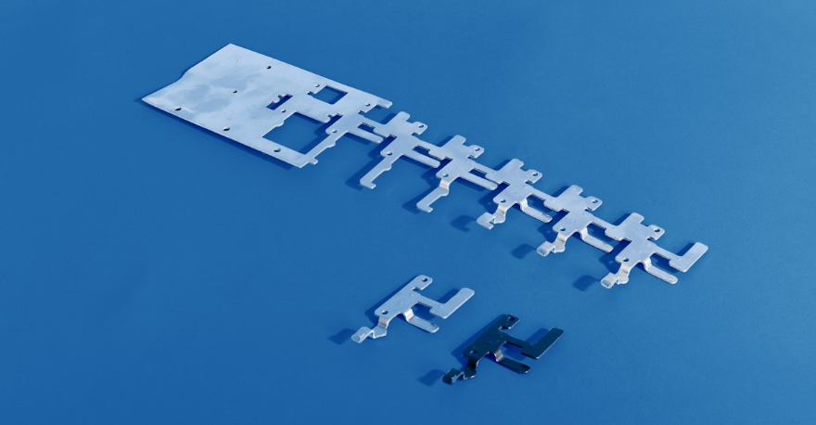
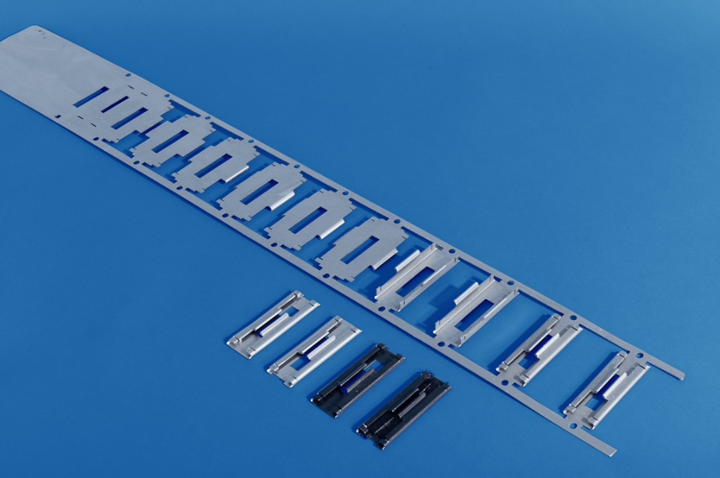
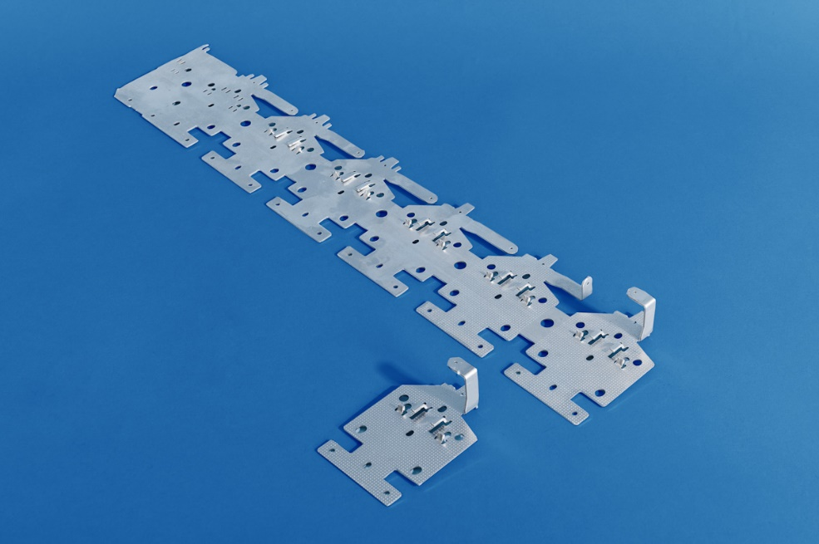
Produkte
Stanzerei-Produkte:
Stanzteile

Slide 15
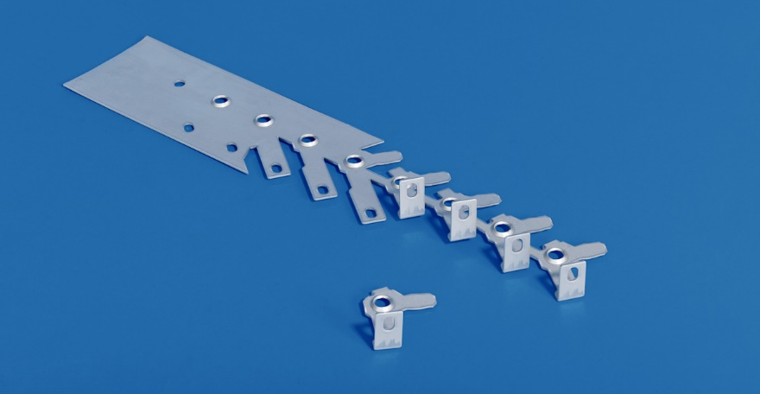
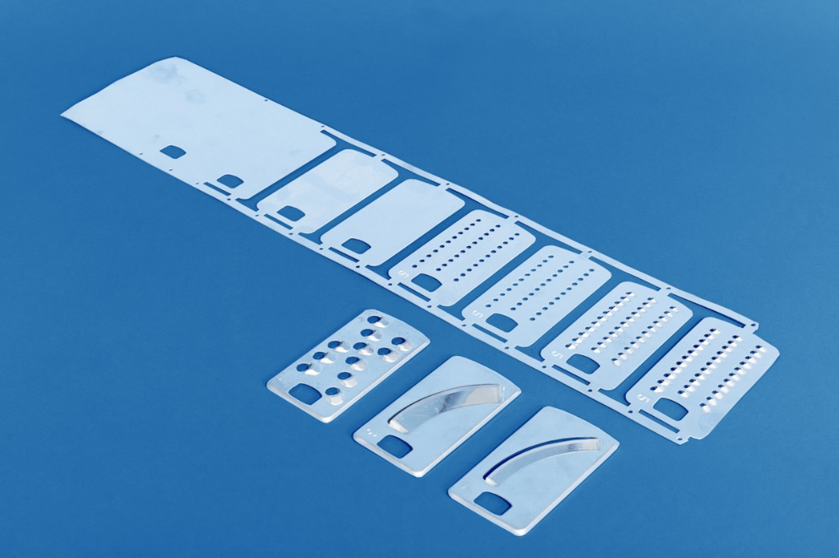
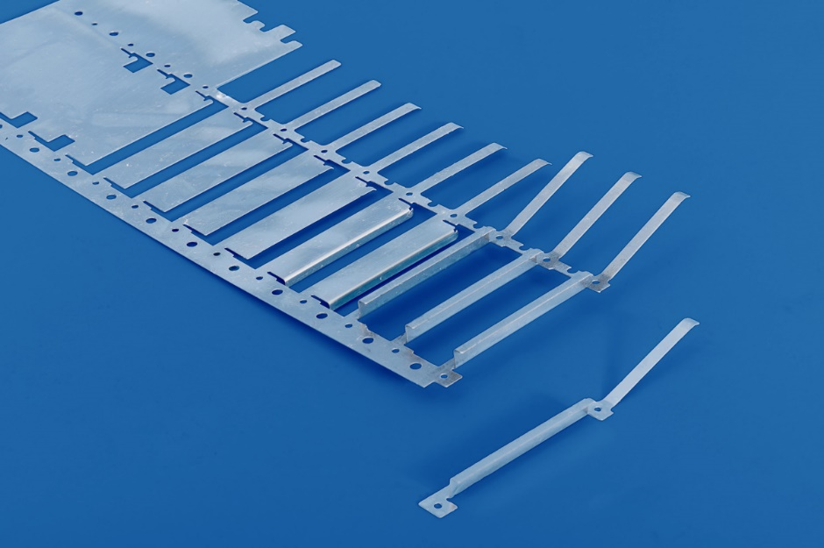
Produkte
Stanzerei-Produkte:
Stanzteile

Slide 16
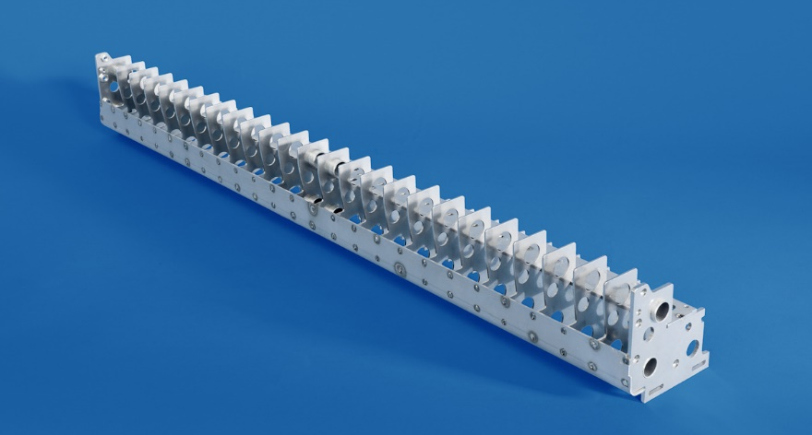
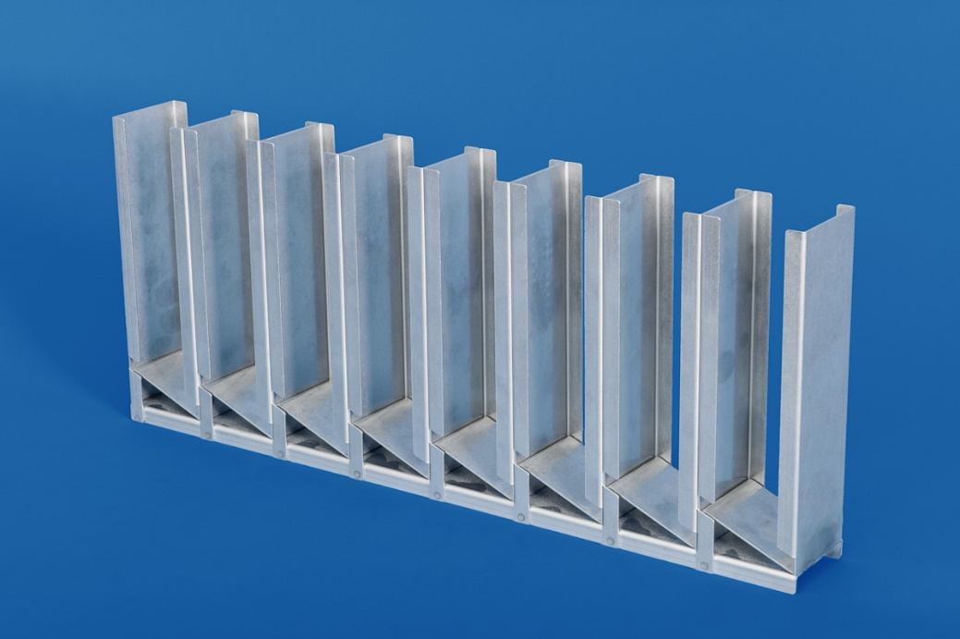
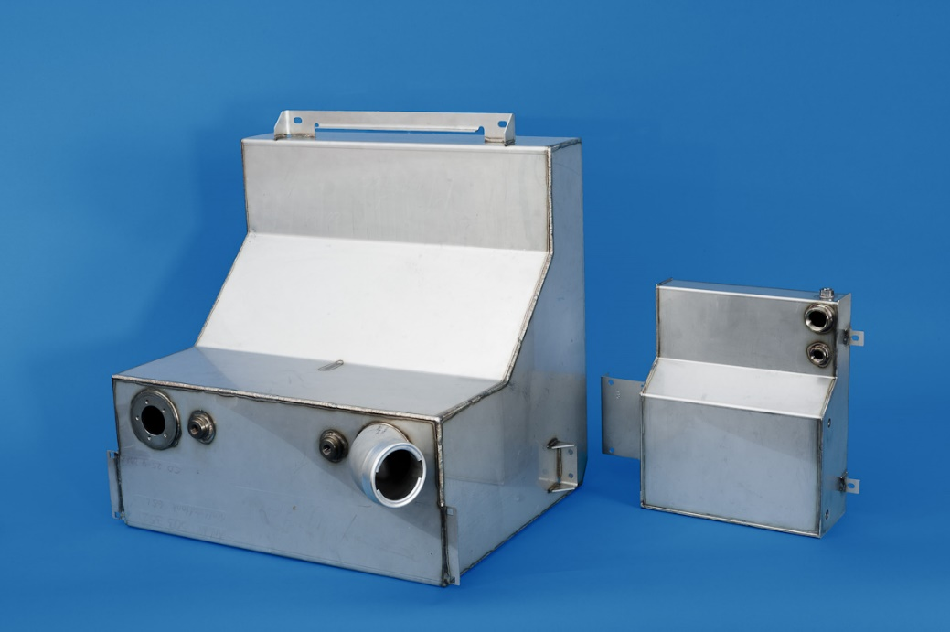
Produkte
Blechbearbeitungs-Produkte:
Schweisskonstruktionen

